Slide 1

Музей(уголок)
МБОУ «Школа №47»

Slide 2
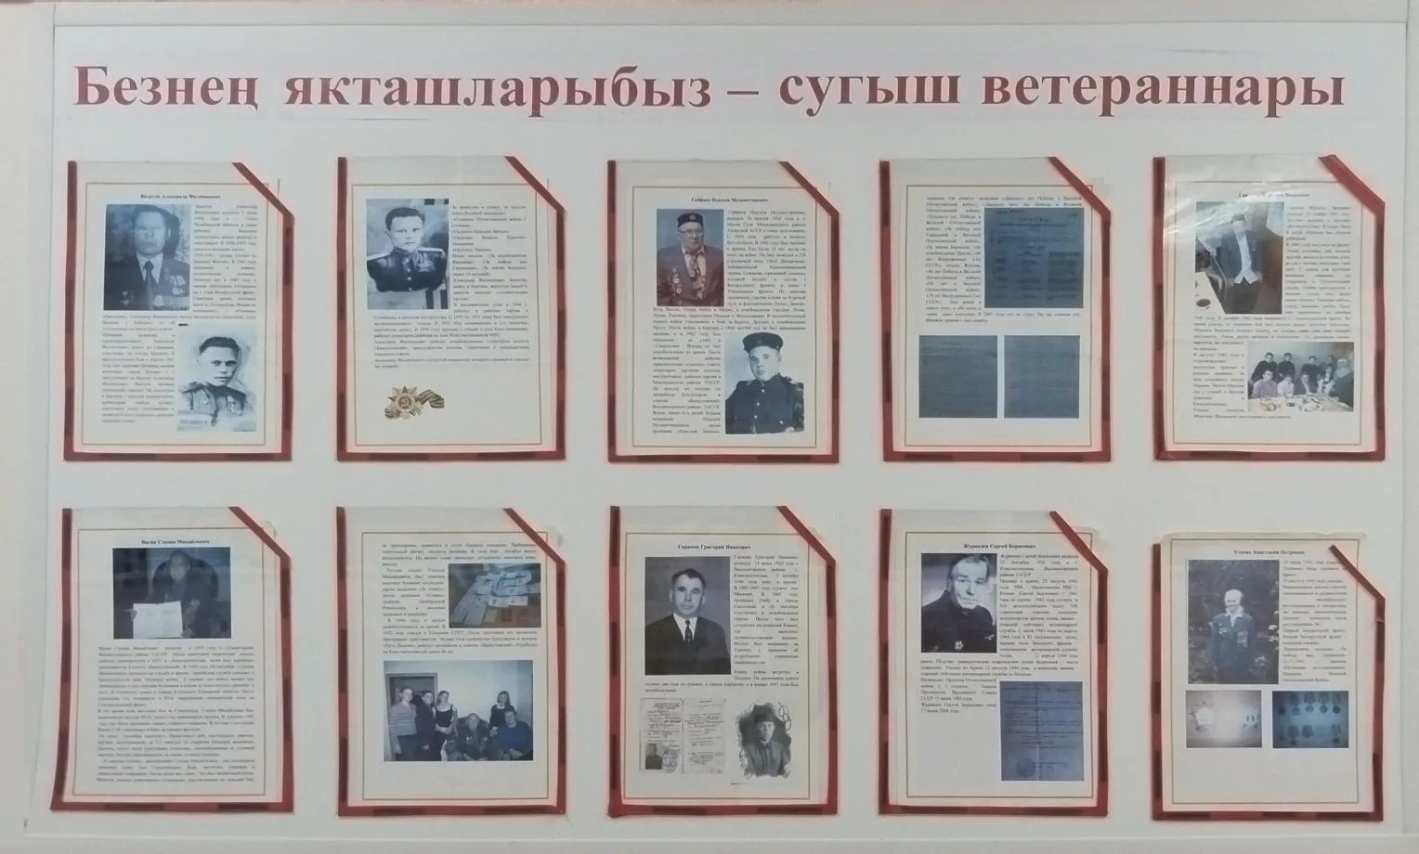

Slide 3
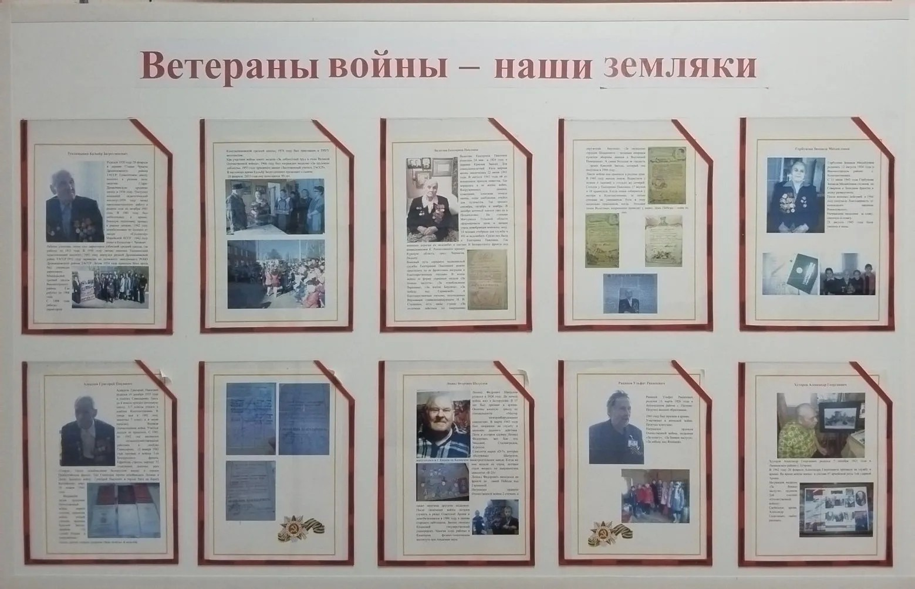

Slide 4
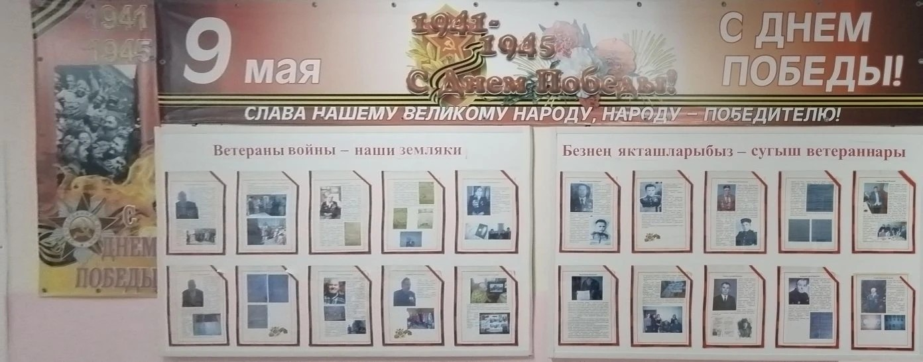

Slide 5
